Slide 1

PARADIGMA SOCIO - CULTURAL: APRENDIZAJE SOCIALIZADO

Slide 2
Recibe varios nombres: Contextual, social, socio – cultural, ecológico, ecología cultural.
Los procesos psicológicos superiores son sobre todo de naturaleza socio – histórica y cultural y por ello producto de contextos socio – culturales concretos.
La actividad del sujeto que aprende supone una práctica social, mediada por artefactos y condiciones histórico culturales

Slide 3
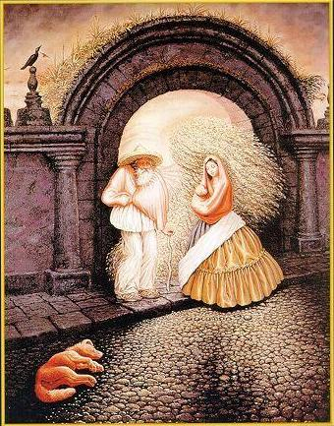

Slide 4
CARACTERÍSTICAS DEL PARADIGMA SOCIO - CULTURAL
METÁFORA BÁSICA: Se preocupa sobre todo de las interrelaciones persona – grupo y persona – grupo – medio ambiente. El aprendizaje contextual y compartido es una de sus principales manifestaciones.
MODELO DE PROFESOR: Es ante todo un gestor en el aula que genera, que potencia interacciones, crea expectativas y genera un clima de confianza.
EL MODELO CURRICULAR: Es abierto y flexible. La cultura oficial debe dejar espacio a la cultura propia de las organizaciones y de las instituciones.
OBJETIVOS Y METAS: Se identifican en términos de capacidades y de valores “utilizables en la vida cotidiana” en contextos concretos.

Slide 5
5. CONTENIDOS: Se obtienen preferiblemente de la cultura institucional contextualizada y también de la cultura social.
6. EVALUACIÓN: Las técnicas a desarrollar se centran prioritariamente en los procesos de enseñanza – aprendizaje más que en los resultados.
7. METODOLOGÍA Y LA VIDA EN LAS AULAS: Es etnográfica, participativa y colaborativa, primando el aprendizaje cooperativo.
8. ENSEÑANZA: Se orienta al desarrollo de las facultades superiores como la inteligencia, y también al desarrollo de valores.

Slide 6


Slide 7
9. MODELO DE APRENDIZAJE: El aprendizaje es compartido y socializador (Vygotsky), facilitando y apoyando la asimilación y conceptualización de lo estímulos ambientales.
10. INTELIGENCIA: Es producto de un contexto sociocultural más que de la herencia y se desarrolla por medio del aprendizaje.
11. FORMACIÓN DEL PROFESORADO: Se deben aprender modelos de acción de trabajo en equipo y formas de actuación socializadas.
12. MODELO DE INVESTIGACIÓN: Subyacente es cualitativo y etnográfico, mediante la observación participativa.
13. MODELO TORICO SUBYACENTE: Trata de buscar un equilibrio entre las tendencias socio – culturales y ecológico contextuales.

Slide 8
14. TIPO DE PERSONA Y CIUDADANO: Aquel que desarrolla y utiliza capacidades, destrezas y habilidades en la escuela y en la vida cotidiana.
15. APRENDIZAJE - ENSEÑANZA: Subordina la enseñanza al aprendizaje.

Slide 9
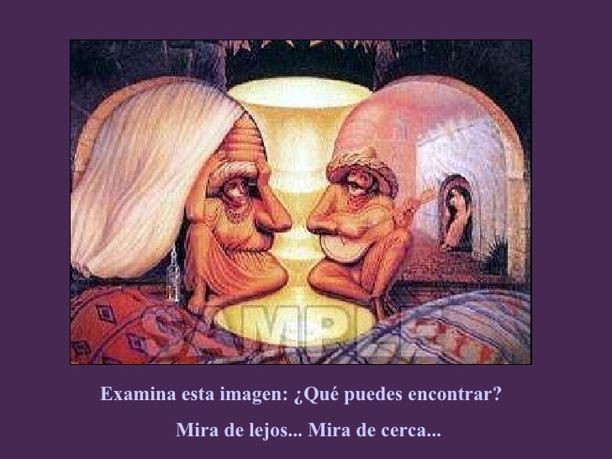

Slide 10
PARADIGMA INTEGRADOR SOCIO - COGNITIVO

Slide 11
El paradigma cognitivo se centra en procesos del pensamiento del profesor y el alumno, mientras que el paradigma social se preocupa del entorno y de la vida del aula y ambos aspecto pueden y deben ser complementarios.
CARACTERÍSTICAS DEL PARADIGMA INTEGRADOR SOCIO - COGNITIVO
METÁFORA BÁSICA: Trata de integrar el actor de aprendizaje y su ordenador mental con el escenario del aprendizaje.
LA CULTURA: Entiende el currículo como una selección cultural, que integra capacidades y valores, contenidos y métodos.
MODELO DE PROFESOR: Es mediador del aprendizaje y mediador de la cultura social e institucional.

Slide 12
4. CURRÍCULUM: Abierto y flexible, lo que exige libertad de programas, de espacios y de honorarios.
5. LOS OBJETIVOS: Se identifican desde capacidades - destrezas y valores – actitudes
6. CONTENIDOS: Como formas de saber se articularan en el diseño curricular de una manera constructiva y significativa y poseerán una relevancia social.
7. LA EVALUACIÓN: Posee evaluación formativa y evaluación procesual centrada en la valoración de la consecución de los objetivos.
8. METODOLOGÍAS: Se busca un equilibrio entre entre la mediación profesor – alumno y el aprendizaje mediado y cooperativo.
9. ENSEÑANZA: Se entiende como intervención en procesos cognitivos y afectivos en entornos determinados.

Slide 13


Slide 14
10. APRENDIZAJE: Es constructivo y significativo.
11. LA INTELIGENCIA Y EL LENGUAJE: Son un producto social, pero la inteligencia posee además tonalidades afectivas, entendidas como valores y actitudes.
12. LA MEMORIA: La arquitectura del conocimiento
13. MOTIVACIÓN: Posee una doble dimensión, individual y global
14. FORMACIÓN DEL PROFESORADO: Se debe saltar de un modelo enseñanza – aprendizaje a un modelo aprendizaje – enseñanza.
15. INVESTIGACIÓN: será mediacional, contextual y etnográfica.
16. PERSONA Y CIUDADANO: Serán críticos, constructivos y creadores

Slide 15
17. MODELO SUBYACENTE: se denomina aprendizaje – enseñanza, pues la enseñanza debe subordinarse al aprendizaje

Slide 16


